Slide 1
МОУ СОШ №4 имени В.Бурова
Г.Бежецк Тверская область
Урок физики в 7 классе с элементами исследования и применением ИК-технологий.
Тема «Давление. Единицы давления. Способы уменьшения и увеличения давления».
Учитель физики: Марулева
Евгения Анатольевна

Slide 2
Давление. Единицы давления. Способы уменьшения и увеличения давления.
Цель:
познакомиться с новой физической величиной – давлением;
выяснить от каких параметров оно зависит;
рассмотреть способы изменения давления и их использование в быту и технике.

Slide 5
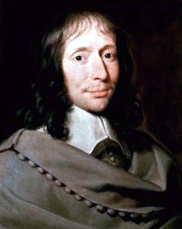
Физическая величина, равная отношению силы, действующей перпендикулярно поверхности, к площади этой поверхности, называется давлением
р – давление , [ Па]
F – сила, [ Н ]
S – площадь поверхности, [м²]

Slide 6
За единицу давления принимается такое давление, которое производит сила в 1 Н, действующая на поверхность площадью 1м² перпендикулярно этой поверхности.

Slide 7
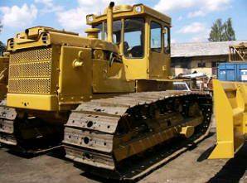
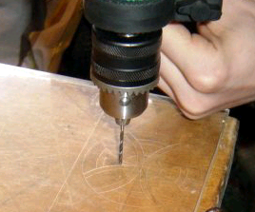
Кратные и дольные единицы измерения давления:
1кПа = 1000 Па 1МПа = 1000 000 Па
1мПа = 0,001 Па 1мкПа = 0,000 001 Па
Давление трактора на грунт составляет около 50 кПа.
Давление режущей кромки сверла может достигать 2,5 МПа

Slide 8
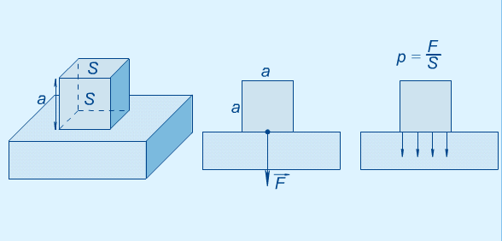
Сила, действующая со стороны кубика на горизонтальный параллелепипед.
Можно сказать, что кубик своим весом действует на параллелепипед, т.е.
F = P = mg

Slide 9
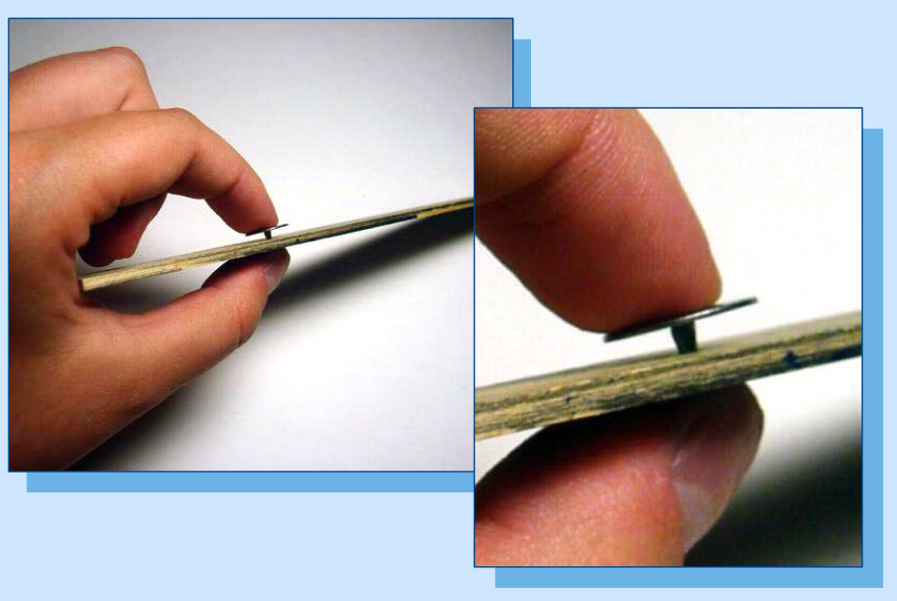
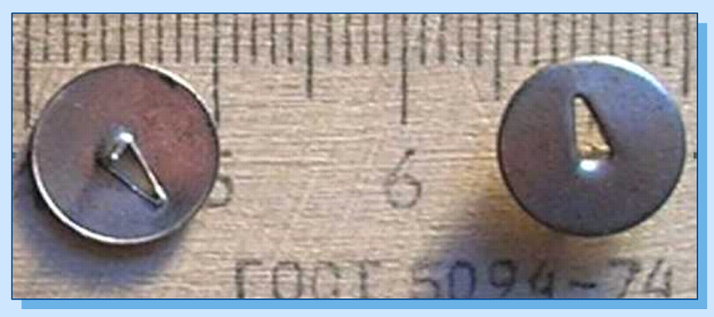
Различная деформация тел при одинаковой силе воздействия.

Slide 11


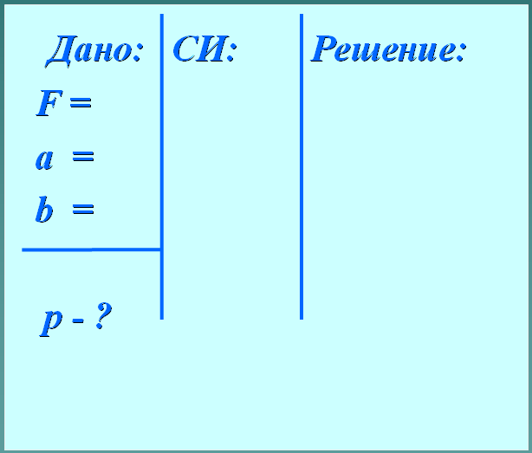
Исследования
Одинаковое ли давление оказывает брусок на стол при его различных положениях?
Дано: СИ: Решение:
F =
a =
b =
p - ?

Slide 12
Исследования
Число полных клеток =
Число неполных клеток =
Число клеток N =
Площадь одной клетки S₁=
Площадь контакта тел S=NS₁
S=

Slide 13
Какое давление оказывают цилиндры на стол?
Дано: Решение:
F₁ =
F₂ =
S =
p₁ - ?
p₂ - ?

Slide 14
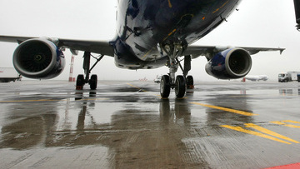
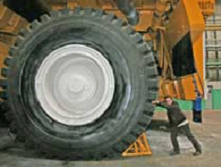
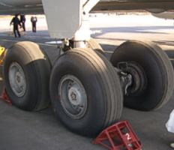
Проверь себя
1.От чего зависит действие силы на тело?
2.Что называют давлением?
3.Для чего шины грузовых автомобилей и шасси самолётов делают значительно шире, чем легковых?

Slide 15
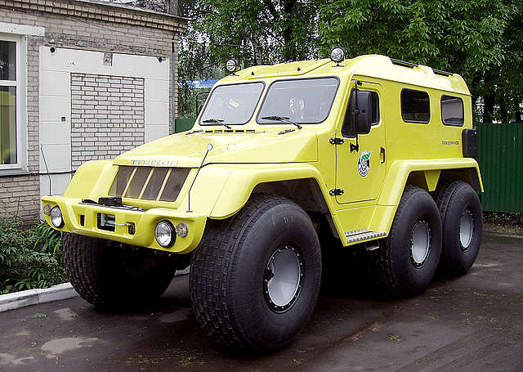
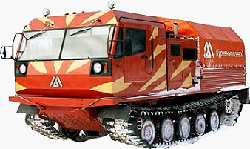
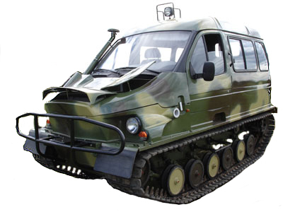
Проверь себя
4.Зачем вездеходу гусеницы или
широкие колёса?

Slide 16
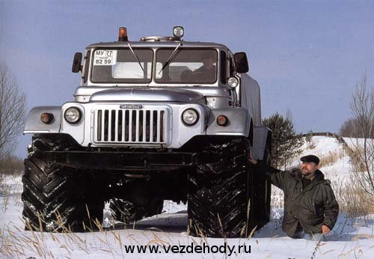
Проверь себя
5.Почему человек провалился в сугроб, а стоящий рядом вездеход нет?

Slide 17
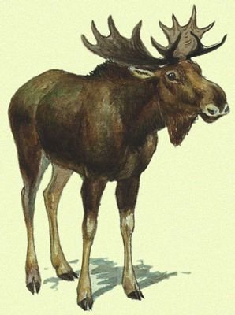
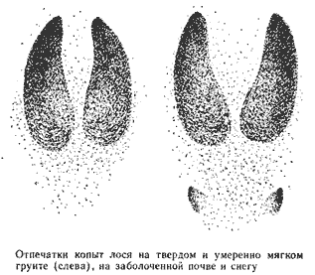
Проверь себя
6.Почему лось может сравнительно легко бегать по топким болотам, где другие большие животные вязнут?

Slide 18
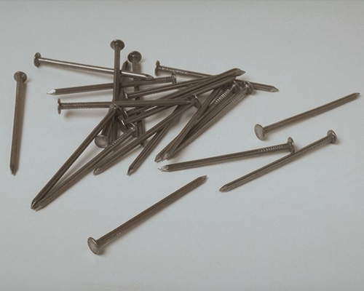
Проверь себя
7.Какой гвоздь легче забивать: тупой или острый?

Slide 19
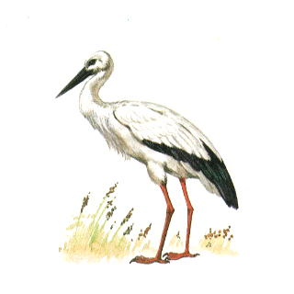
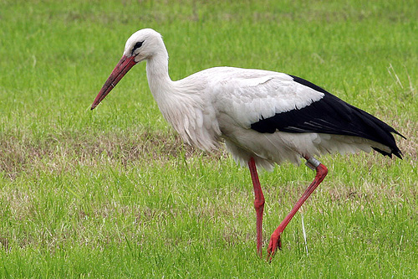
Проверь себя
8.Когда аист оказывает большее давление: стоя на двух или на одной ноге?

Slide 20
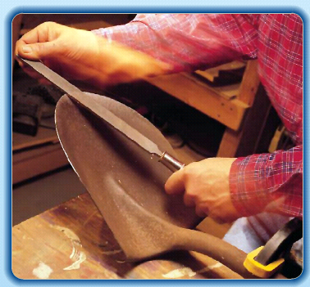
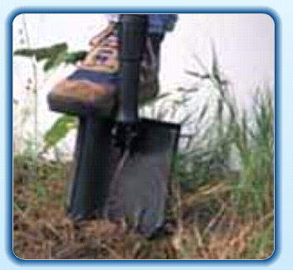
Проверь себя
9.Какой иголкой шить легче: острой или тупой?
10.Почему у лопаты верхний край, на который наступают, изгибают, а лезвие лопаты заостряют?

Slide 21
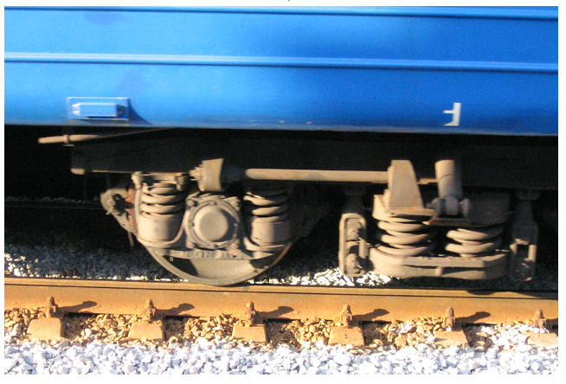
Проверь себя
11.Для чего под рельсы укладывают шпалы?

Slide 22
Домашнее задание.
§33,34
На «3» упр.12(1,2), упр.13(устно)
На «4» упр.12(1), задание 6 на стр.82
На «5» упр.12(1), задание 6 на стр.82, р.т.33.5

